Slide 1
Report của nhóm về đề tài GNN cho QA task
Graph-based Multi-Hop Reading Comprehension
Ý tưởng chính

Slide 2
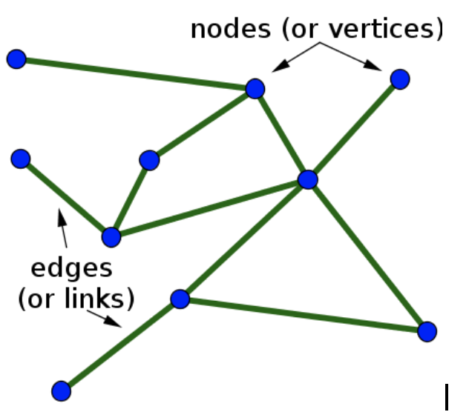
Sơ lược về Graph
Các thành phần của một graph (G = {V, E}):
Nodes(V) : là target hoặc object, được định nghĩa bởi context vector hoặc index vector.
Edges(E) : Sự liên quan, kết nối giữa các node. Ví dụ: A và B là bạn. Liên kết giữa A và B là một.

Slide 3
Sơ lược về Graph Neural Network
Có 3 loại learning task trong GNN:
- Node-level tasks: Node-level tasks tập trung vào xử lý trên node, bao gồm node classification, node regression, node clustering, etc.
- Edge-level tasks: Edge-level tasks là edge classification và link prediction, yêu cầu mô hình có thể phân loại được loại edge hoặc dự đoán nếu có sự liên kết giữa 2 node tồn tại trong graph.
- Graph-level tasks: Graph-level tasks bao gồm graph classification, graph regression, and graph-matching; tất cả task trên yêu cầu model phải học được cách biểu diễn của graph.
Ở bài toán Graph-based Multi-Hop Reading Comprehension thì sẽ thuộc Node-level task

Slide 4
Graph-based Multi-Hop Reading Comprehension
Mục tiêu:
Giúp model có thể bắt chước quá trình lý luận của con người và cải thiện rõ rệt hiệu suất của MRC task (Question Answering).

Slide 5
Graph-based Multi-Hop Reading Comprehension
Quá trình lý luận của con người:
Giả sử chúng ta có thể tìm kiếm những đoạn văn dựa vào từ khóa trong Wikipedia
Để trả lời cho câu hỏi “Who is the director of the 2003 film which has scenes in it filmed at the Quality Cafe in Los Angeles?” dựa vào công cụ tìm kiếm của Wikipedia.
Bước 1: Thông thường, chúng ta sẽ để ý đến các entity được đề cập đến trong câu hỏi như “Quality Cafe” hay “Los Angeles”
Bước 2: Chúng ta sẽ tìm kiếm các đoạn văn bản liên quan có trên Wikipedia dựa vào những entity mà có khả năng giúp chúng ta tìm ra được đáp án. Ví dụ: với entity “Quality Cafe” thì chúng ta sẽ tìm được các văn bản có liên quan, trong số đó sẽ có đoạn văn bản chứa những entity phim có liên quan như là “Old School” và “Gone in 60 Seconds” khi nó liên quan đến Hollywood movie.
Bước 3: Tiếp tục lặp lại quá trình tìm entity và tìm kiếm bằng search engine thì chúng ta sẽ từ từ tìm thấy được tên của những director.
Bước 4: Cuối cùng thì chỉ đơn giản là lựa chọn xem là director nào là đáp án chính xác cho câu hỏi. Công đoạn này yêu cầu chúng ta phải phân tích ngữ nghĩa và định nghĩa của câu. Sau khi biết rằng bộ phim là vào năm 2003, chúng ta sẽ chọn ra được đáp án cuối cùng.

Slide 6
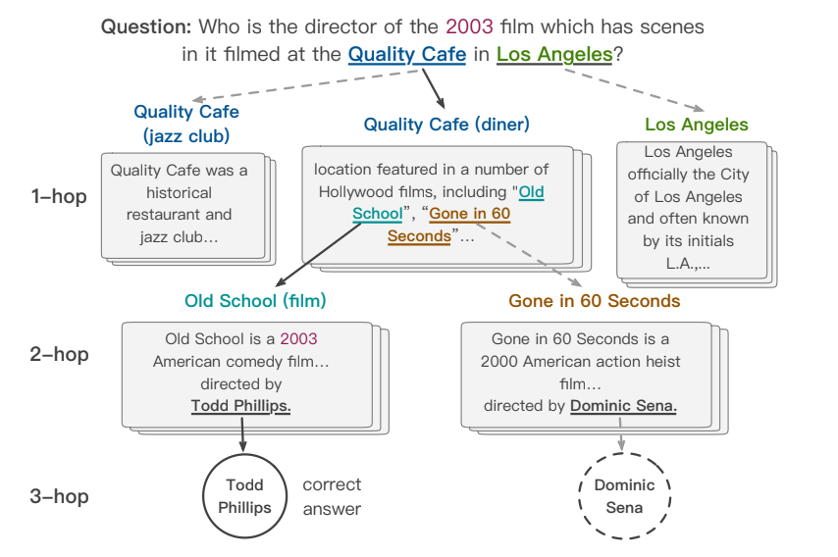
Graph-based Multi-Hop Reading Comprehension
Ví dụ về cognitive graph trong bài toán Multi-hop QA.
Mỗi hop node tương ứng với 1 entity nhất định (ví dụ như “Los Angeles”) và bao gồm introductory paragraph ứng với entity đó trong Wikipedia.
Mỗi vòng tròn nghĩa là ans nodes, hoặc là answer candidates (ứng cử viên cho câu trả lời). Cognitive Graph (Biểu đồ nhận thức) dùng để sao chép lại quá trình luận lý của con người. Edge (cạnh) được xây dựng khi chúng ta gọi 1 entity đến “mind”.
Các cạnh liền không đứt quãng là đường đi luận lý đúng cho câu trả lời.

Slide 7
Graph-based Multi-Hop Reading Comprehension
Trả lời câu hỏi nói trên đòi hỏi suy luận nhiều bước trên các thông tin khác nhau, đó được gọi là Multi-hop Question Answering.
Lý thuyết kép nổi tiếng (Kahneman, 2011) tin rằng nhận thức con người được chia làm 2 hệ thống.
System 1 (hệ thống 1): là một hệ thống suy nghĩ tiềm ẩn, vô thức và trực quan. Hoạt động của nó dựa vào kinh nghiệm và sự liên kết.
System 2 (hệ thống 2): thực hiện quá trình lập luận rõ ràng, có ý thức và có thể kiểm soát được.

Slide 8
Graph-based Multi-Hop Reading Comprehension
Cho graph G thì mỗi node sẽ biểu diễn cho 1 entity hoặc 1 answer candidate (đáp án có tiềm năng), gọi là node x. Thì cognitive graph được xây dựng bởi 1 module trích xuất hoạt động như System 1.
Module đó sẽ lấy introductory paragraph para[x] của entity x làm input, và output ra answer candidates (ans nodes) và next-hop entity có ích trong para[x] (hop nodes).
Các node mới này sẽ mở rộng G, hình thành 1 cấu trúc graph rõ ràng cho System 2 reasoning module.
Trong quá trình mở rộng G, thì các node mới hoặc node đã tồn tại với các kết nối mới sẽ đem lại clue mới về answer. Những node này được gọi là frontier node (node mới nhất được sinh ra). Với clue, nó là một dạng concept với hình thức linh hoạt, có liên quan đến thông tin từ node trước, giúp việc trích xuất span cho System 1 chính xác hơn.

Slide 9
Graph-based Multi-Hop Reading Comprehension
System 1 sẽ biến para[x] thành các initial hidden representation vector khi trích xuất spans.
System 2 thì cập nhật tất cả paragraph hidden vector X dựa vào graph structure như là kết quả luận lý cho downstream prediction.
Nói gọn hơn thì System 1 sẽ tạo ra các node cho cognitive graph, System 2 sẽ đưa ra các dự đoán, hướng dẫn cho System 1 chọn đường đi tốt nhất

Slide 10
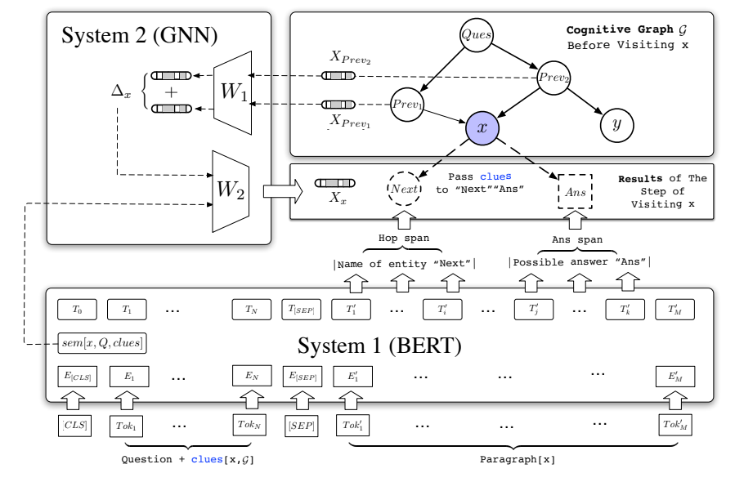
Xét ở node x, thì BERT (System 1) nhận vào Question, clues[x,G], paragraph của x trong Wiki (đã được tokenize).
Sau đó BERT sẽ đưa ra entity tiếp theo tạo thành Hop span và answer cho Ans span dựa vào clues do System 2 tìm thấy được. Đồng thời, BERT sẽ trả ra sem[x,Q,clues] cho System 2 dựa vào đó để đưa ra quyết định.

Slide 11


Nhiệm vụ của System 2 là cập nhật hidden representation Xx .Với W1, W2 là ma trận trọng số để đưa ra quyết định.
X’ là hidden representation mới sau bước propagation của GNN
Delta là các vector được truyền từ các neighbor node (các node phía trước cùng có hop node là x) trong quá trình lan truyền.
Trong bước lặp đến frontier node x, hidden representation Xx của nó sẽ được cập nhật theo các biểu thức ở trên.
Cuối cùng, 2-layer fully connected network sẽ được sử dụng để predict Next và Ans

Slide 12
Các vấn đề và câu hỏi
Chưa thực sự hiểu rõ về clue, sem[x,Q,clues], Xx và cách chúng thực sự kết nối (bởi vì trong paper chưa nói kỹ về vấn đề này mà chỉ nói ý tưởng sơ lược)
Cũng như về bước propagation (chưa hiểu rõ được vì sao sử dụng công thức như vậy)
Input, output shape ở mỗi bước của propagation chưa được xác định rõ
etc

